Slide 1
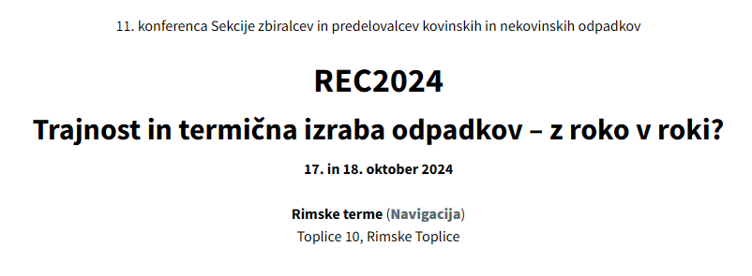
Jure Fišer

Slide 2
Poslovanje članov Sekcije zbiralcev in predelovalcev odpadkov (2013-2023)
​ | 2013​ | 2014​ | 2015​ | 2016​ | 2017​ | 2018​ | 2019​ | 2020​ | 2021​ | 2022​ | 2023
Poslovni prihodki​ | 526.763.894​ | 501.880.832​ | 445.172.000​ | 410.535.577​ | 570.758.575​ | 691.030.025​ | 616.530.601​ | 597.012.883​ | 965.663.913​ | 1,085.330.617​ | 965.732.355
Poslovni odhodki​ | 520.836.403​ | 490.541.440​ | 439.832.969​ | 469.102.433​ | 534.925.896​ | 659.992.108​ | 609.458.469​ | 572.214.989​ | 899.963.263​ | 1,035.774.026 | 932.012.300
Povprečno št. zaposlenih​ | 1.929​ | 1.735​ | 1.904​ | 2.013​ | 2.529​ | 2.312​ | 2.487​ | 2.456​ | 2.564​ | 2.5791 | 2.650​
EBIT | 5.927.491​ | 11.339.392​ | 5.339.031​ | -58.566.856​ | 35.832.679​ | 31.037.917​ | 7.072.132​ | 24.797.894​ | 65.700.650​ | 49.556.591 | 33.720.035​
EBITDA​ | 21.501.586​ | 22.568.590​ | 17.579.356​ | 34.084.177​ | 29.093.372​ | 32.712.637​ | 34.044.973​ | 39.616.024​ | 73.449.433​ | 59.081.531​ | 49.827.089​
Čisti poslovni izid​ | -1.221.702​ | 4.211.953​ | -587.630​ | -3.511.203​ | 12.856.870​ | 14.524.185​ | 12.653.042​ | 17.234.431​ | 41.441.009​ | 29.075.300​ | 16.063.223

Slide 3
Poslovanje IJS (2013-2023) – 58 podjetij
 | 2013 | 2014 | 2015 | 2016 | 2017 | 2018 | 2019 | 2020 | 2021 | 2022 | 2023
Poslovni prihodki | 431.509.887 | 468.268.263 | 483.696.036 | 469.179.570 | 508.917.301 | 539.378.900 | 588.082.270 | 604.326.315 | 683.631.508 | 755.789.771 | 826.839.882
Poslovni odhodki | 425.495.740 | 456.175.786 | 473.034.715 | 462.888.253 | 500.116.027 | 531.304.104 | 576.636.435 | 595.328.376 | 664.439.085 | 741.371.547 | 798.376.146
Poslovni izid iz poslovanja | 6.014.147 | 12.092.477 | 9.188.893 | 6.291.317 | 8.801.274 | 8.074.799 | 11.421.312 | 8.997.938 | 19.192.423 | 14.702.445 | 25.457.737
EBITDA | 30.903.836 | 35.550.395 | 33.326.655 | 29.836.754 | 32.724.492 | 37.237.243 | 47.214.654 | 45.449.409 | 54.613.738 | 49.787.922 | 65.066.011
EBIT | 6.028.854 | 12.225.330 | 9.501.624 | 7.716.561 | 8.326.948 | 8.518.066 | 10.234.184 | 10.676.161 | 17.529.201 | 14.386.039 | 28.349.700
Celotni poslovni izid | 8.751.969 | 14.233.004 | 15.193.293 | 8.655.719 | 9.270.706 | 8.185.498 | 10.267.716 | 46.129.117 | 17.620.399 | 14.247.699 | 25.649.176
Povprečno št. zaposlenih | 4.989 | 5.102 | 5.172 | 5.198 | 5.208 | 5.351 | 5.856 | 5.852 | 6.311 | 6.458 | 6.417
Povprečno št. zaposlenih vključno z občinami | 5.068 | 5.181 | 5.252 | 5.279 | 5.290 | 5.385 | 5.893 | 5.889 | 6.398 | 6.535 | 6.492

Slide 4
Obeti 2024/2025
Gospodarska rast v Sloveniji - Umar napoved rasti BDP ww.umar.gov.si
2022 2,5 %
2023 2,1 %
2024 1,5%
2025 2,4%
Gospodarska rast v EU https:/https://economy-finance.ec.europa.eu/economic-forecast-and-surveys/economic-forecasts (Winter Forecast)
2022 (Euro cona: 2,6%, EU28: 2,7%)
2023 (Euro cona: 0,5%, EU28: 0,5%)
2024 (Euro cona: 0,8%, EU28: 0,9%)
2025 (Euro cona: 1,5%, EU28: 1,7%)
Inflacija https:/https://economy-finance.ec.europa.eu/economic-forecast-and-surveys/economic-forecasts (Winter Forecast)
2023 (Euro cona: 5,4%; EU28: 6,3%)
2024 (Euro cona: 2,7%; EU28: 3,0%)
2025 (Euro cona: 2,2%; EU28: 2,5%)

Slide 5
Cena elektrike
2024
https://hudex.hu/uploads/riportok/2024/HUDEX_Power_September_Report_2024.pdf

Slide 6
CO2 kuponi
https://sandbag.be/carbon-price-viewer/

Slide 7
Ostali energenti - premog
https://tradingeconomics.com/commodity/coal

Slide 8
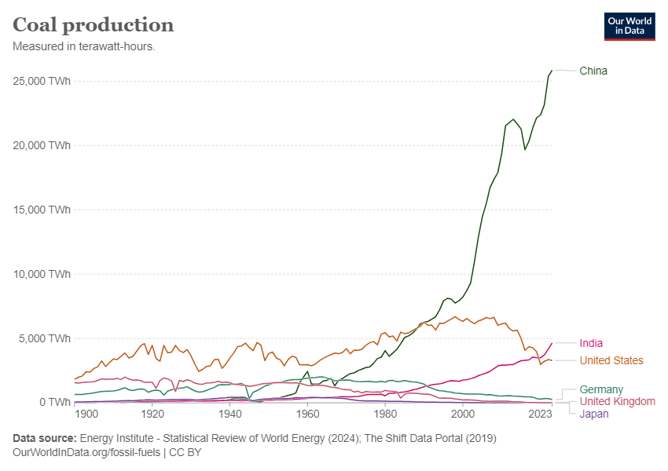

Slide 9
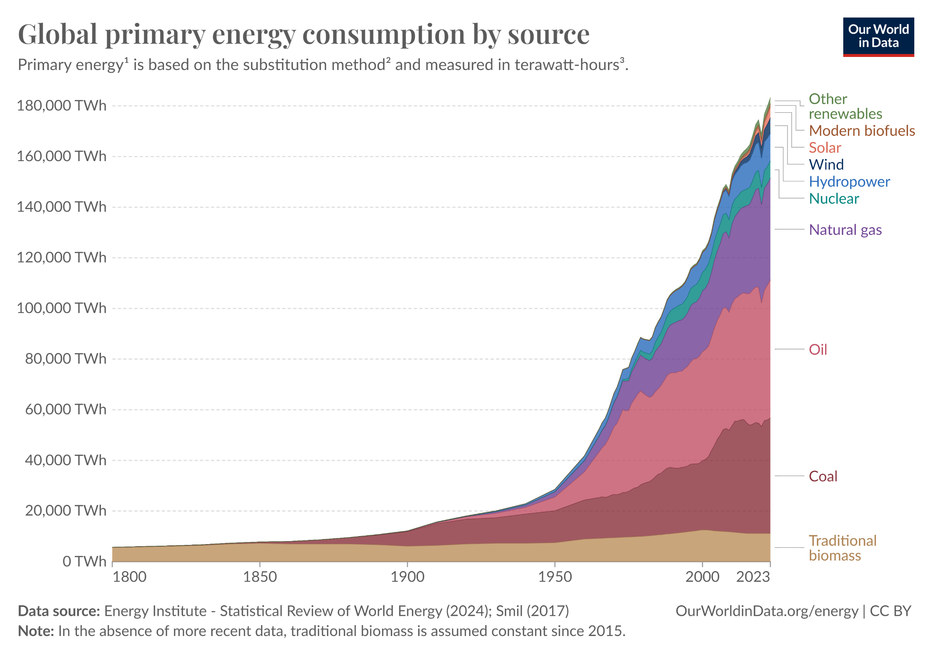

Slide 10
Cene železa
https://tradingeconomics.com/commodity/steel

Slide 11
Nižanje cen kovin
https://www.bdsv.org/

Slide 12
Trenutna situacija v domačem okolju
Zniževanje gospodarske aktivnosti v industriji in sicer;
Kriza v avtoindustriji;
Zvišanje obrestnih mer, upad investicij;
Problemi v železarski industriji;
Nižje cene zakupljene elektrike v 2024 in 2025 – a dnevni spot precej nižji;
Napovedan dvig plač v javnem sektorju;
ZVO 2: v ustavni presoji (ROP), čakamo na US => ZVO 3?;
Pomanjkanje sežigalniških kapacitet - problemi s plasmanom gorljivih frakcij – Madžarska je zaprla vrata!

Slide 13
Trenutna situacija v branži reciklaže surovin
Težave avtomobilske industrije v EU in padec gospodarske aktivnosti;
Težave v evropski jeklarski industriji, nestabilnost naročil, zmanjšan odjem v železarnah, livarnah;
Zviševane obrestne mere povzročajo zmanjšanje potrošnje/investicij;
Volatilnost cen in količin tudi na papirju in plastiki…

Slide 14
Dogajanje v mednarodnem okolju
Geopolitični faktorji:
Rusko – ukrajinska vojna ima še vedno velik vpliv na ekonomijo Evrope;
Izraelsko – palestinski – iranski konflikt vpliva na svetovna dogajanja;
Gospodarske napetosti EU – Kitajska – carine na električne avte; itn.
Cene energije (C02 kuponi , nafta, premog, plin, …) – v EU so višje kot v ZDA in Kitajski;
Inflacija se znižuje;
Dvig obrestnih mer ima vpliv na zmanjšanje investicij v gospodarstvu in gospodinjstvih, gospodarstvo ima težave s konkurenčnostjo;
Kriza v gospodarstvu se odprto komunicira;
Zeleni prehod v EU = deindustrializacija????? (Draghi – Poročilo o prihodnosti Evrope)

Slide 15
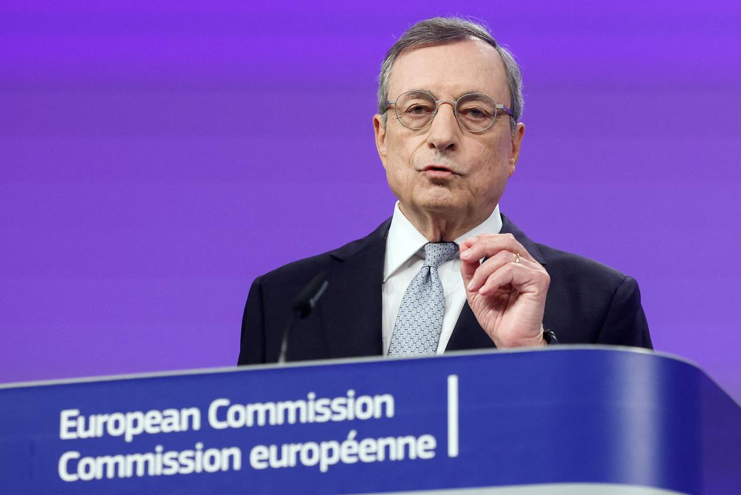
Prihodnost evropske konkurenčnosti
9. September 2024
(M. Draghi)

Slide 16
Ugotovitve – Mario Draghi
Smo najbolj odprti: razmerje med trgovino in BDP presega 50 % v primerjavi z 37 % na Kitajskem in 27 % v ZDA.
Najbolj smo odvisni: za kritične surovine se zanašamo na peščico dobaviteljev materialov in uvozimo več kot 80 % naše digitalne tehnologije.
Imamo najvišje cene energije: podjetja v EU se soočajo s cenami električne energije, ki so 2- do 3-krat višje od tistih v ZDA in na Kitajskem.
Pri novih tehnologijah močno zaostajamo: samo štiri od 50 svetovno najboljših tehnoloških podjetij so evropska.
In najmanj smo se pripravljeni braniti: le deset držav članic porabi več kot ali enako 2 % BDP za obrambo, v skladu z zavezami Nata.
Vsi smo zaskrbljeni glede prihodnosti Evrope.

Slide 17
Ugotovitve poročila bodo prispevale k delu Komisije na novem načrtu za trajnostno blaginjo in konkurenčnost Evrope. In zlasti k razvoju novega sporazuma o čisti industriji za konkurenčne industrije in kakovostna delovna mesta, ki bo predstavljen v prvih 100-ih dneh novega mandata Komisije.

Slide 18
Obeti za 2025?
REC 2025
Poskušajmo preživeti!
Počakajmo na „new Clean Industrial Deal“

